Slide 1
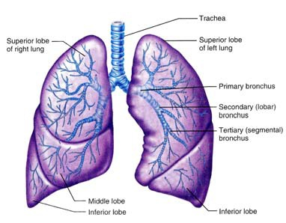
Histologie de l’appareil respiratoire
Dr. Djaalab-Mansour H.

Slide 2
Plan:
Introduction.
Voies aériennes supérieures
Voies aériennes inférieures
Poumons
Plèvre

Slide 3
Introduction:
La respiration est un processus par lequel les structures assurant cette fonction permettent un échange gazeux nécessaire pour le maintien de la respiration à l’échelle cellulaire.
La fonction respiratoire est assurée par l’appareil respiratoire qui est formé de deux constituants principaux:
1) Un système de conduction permettant le transfert et le conditionnement de l’air inspiré jusqu’au milieu d’échange.
2) Le milieu d’échange qui le tissu pulmonaire.

Slide 4
il faut distinguer :
- La ventilation : mécanisme par lequel l’air extérieur pénètre dans les poumons
(inspiration), puis est rejeté (expiration).
- La respiration : concerne les différents échanges gazeux entre l’air et l’organisme d’une part, mais également entre le sang et les cellules des différents organes.

Slide 5
Voies aériennes supérieures
sont représentés par les fosses nasales le naso-pharynx et le larynx.

Slide 6
Les fosses nasales :
il s’agit de 2 cavités séparées par une cloison médiane. Chacune de ces cavités communique d’une part avec le pharynx et d’autre part avec l’extérieur grâce aux narines, les fosses nasales peuvent être divisées en quatre régions. Le vestibule nasal, les fosses nasales proprement dites ,les sinus de la face et l’organe olfactif

Slide 7
Nasopharynx
Se présente comme la partie supérieure du carrefour des voies aériennes et digestives qui est revêtue par un épithélium respiratoire avec quelques plages isolées d’épithélium pavimenteux stratifié non kératinisé sur la paroi postérieur.
La cavité pharyngée est tapissée par un épithélium malpighien non kératinisé.

Slide 8
Le larynx:
Le larynx situé dans la portion haute cervicale se prolonge par un tube flexible la trachée, et se continue par les bronches et leurs ramifications.

Slide 9
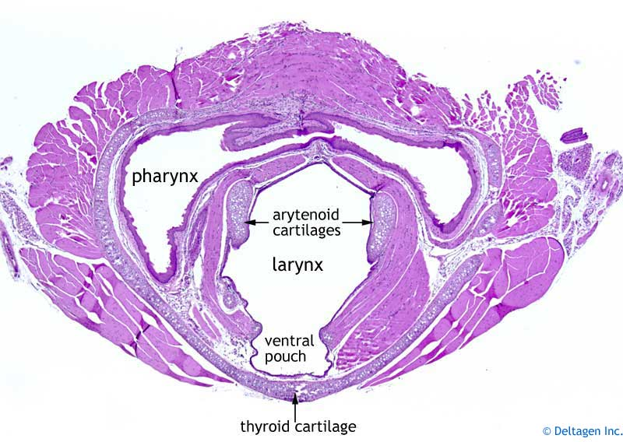
Le larynx

Slide 10
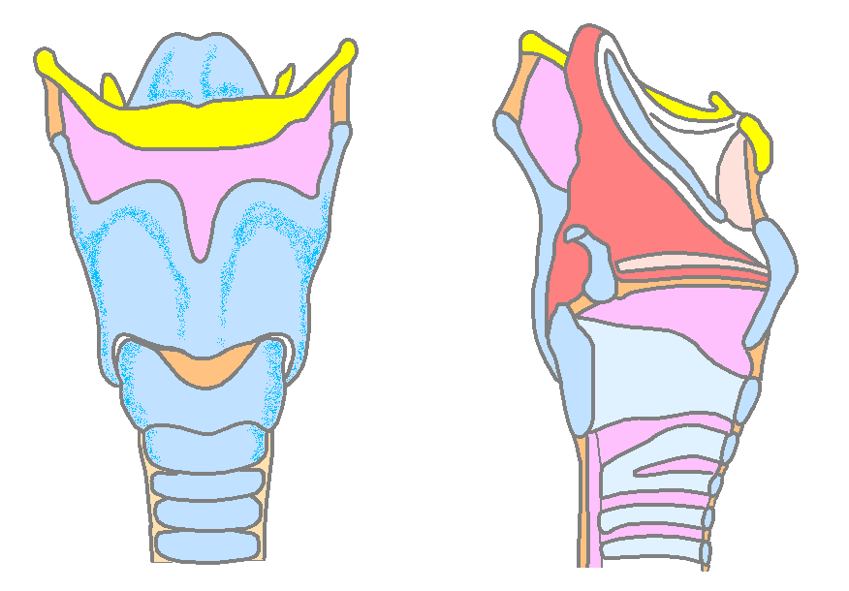
Le larynx

Slide 11
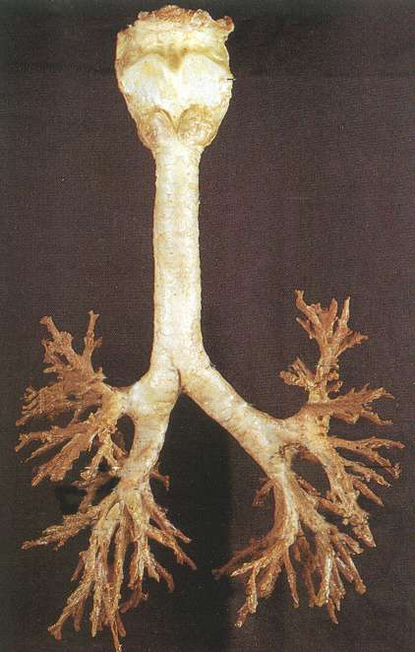
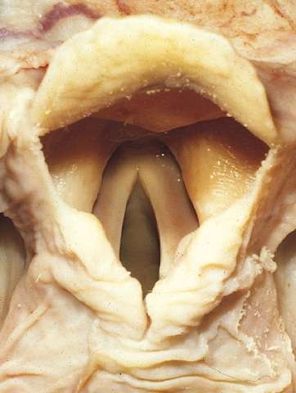
Antérieure
Epiglotte
Bandes
ventriculaires
(Fausses cordes
vocales)
Cordes vocales
Postérieure

Slide 12
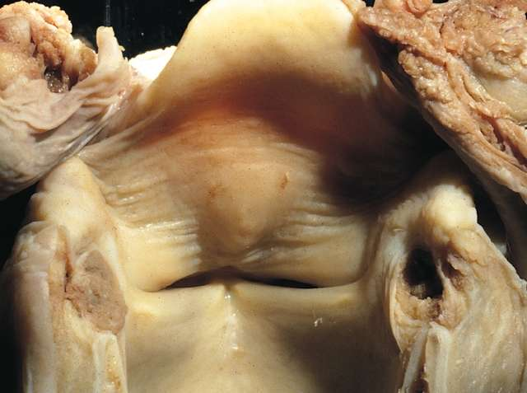
Epiglotte
Bandes ventriculaires
Cordes vocales
Vue postérieure du larynx ouvert.

Slide 13
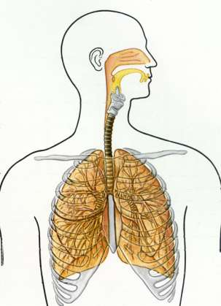
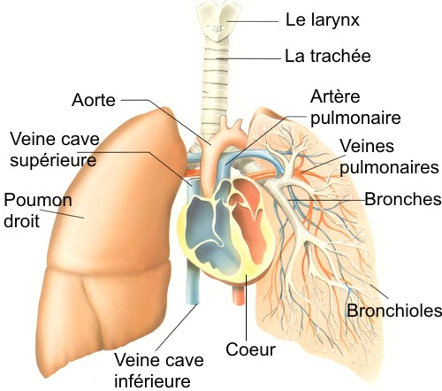
Voies aériennes inferieures
elle-même subdivisés en 2 groupes
Les voies de conduction : la trachée, les bronches et les bronchioles.
Les zones d’échanges gazeux : les bronchioles respiratoires, les canaux alvéolaires et les alvéoles.

Slide 14
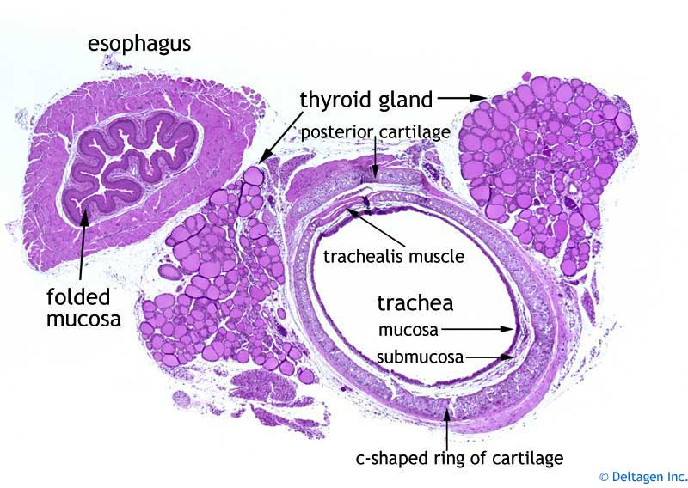
La trachée

Slide 15
La trachée :
C’est un tube flexible qui descend verticalement dans le médiastin, sa longueur varie selon les espèces de 10 à 22 cm. L’extrémité supérieure s’attache au cartilage du larynx elle se termine au bas par la bifurcation trachéale.
Sa forme est celle d’un cylindre maintenu par une armature de 16 à 20 annaux sont incomplets et sont comme un fer à cheval ouvert en arrière par une bande de tissu fibro musculaire. On décrit à la trachée : une muqueuse, une sous muqueuse, une adventice. La muqueuse comporte un épithélium et un chorion.

Slide 16
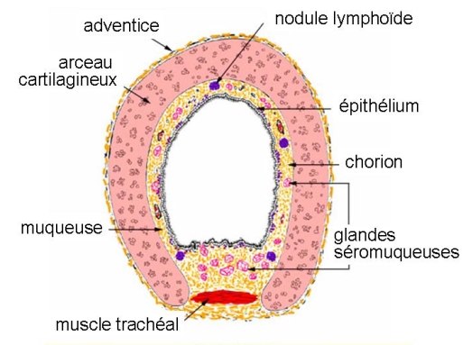
La trachée « coupe transversale »

Slide 17
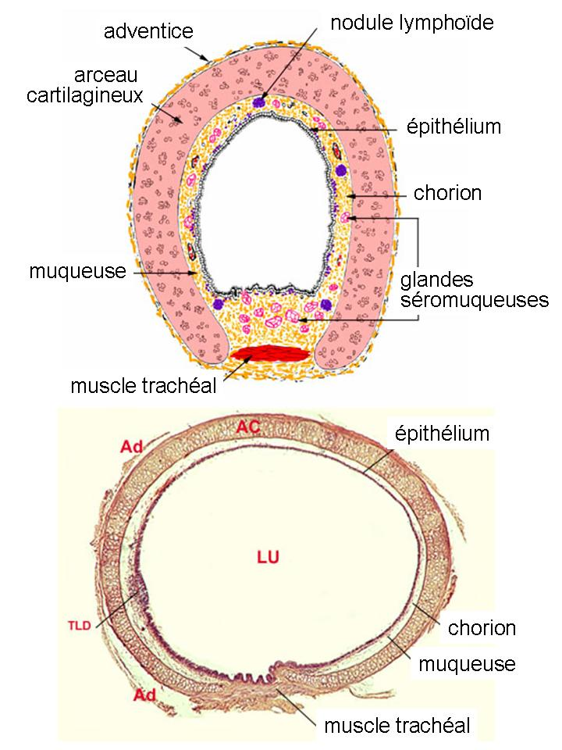
La trachée « coupe transversale »

Slide 18
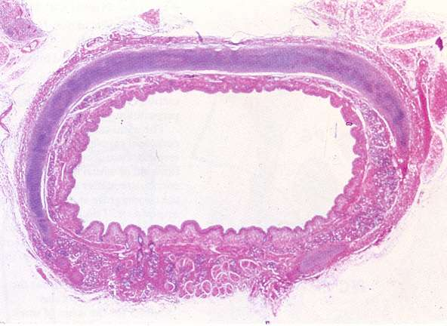
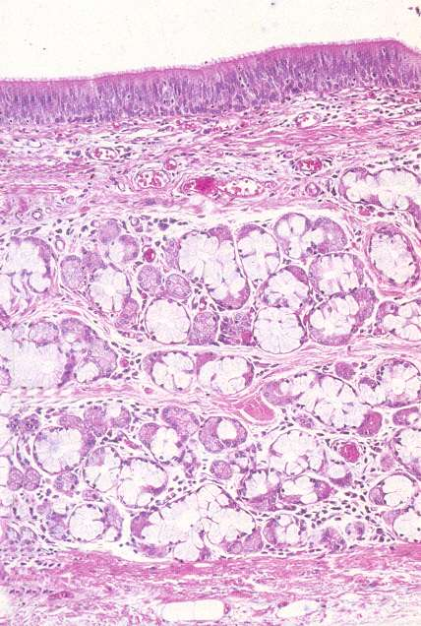
• Les différentes couches de la paroi
trachéale au fort grossissement sont
visibles. L’épithélium respiratoire
repose sur un chorion formé d ’un
tissu conjonctif lâche riche en
vaisseaux avec une densification
fibroélastique qui le sépare de la
sous-muqueuse. Cette dernière
contient de nombreuses glandes
mixtes séromuqueuses .

Slide 19
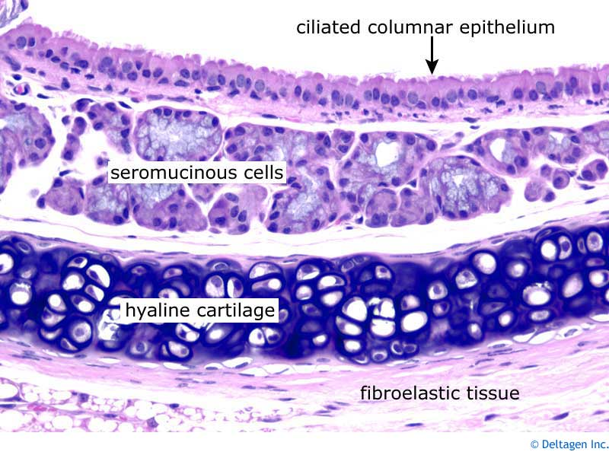
Parois trachéale
elle-même subdivisés en 2 groupes
Les voies de conductions : la trachée, les bronches et les bronchioles.
Les zones d’échanges gazeux : les bronchioles respiratoires, les canaux alvéolaires et les alvéoles.

Slide 20
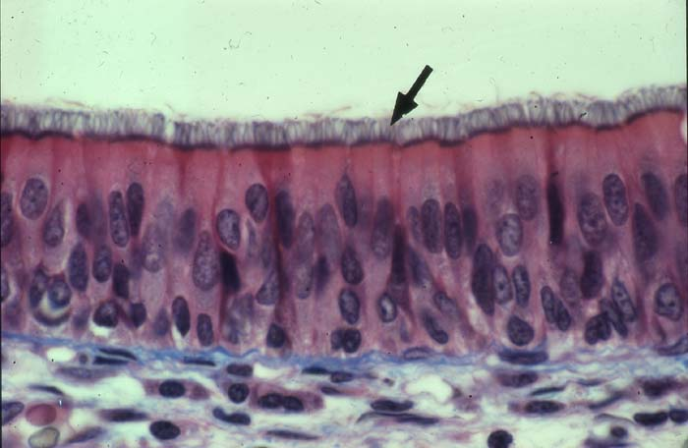
Epithélium trachéal de type respiratoire

Slide 21
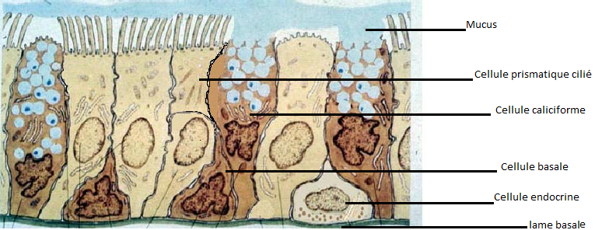
Epithélium trachéal de type respiratoire

Slide 22
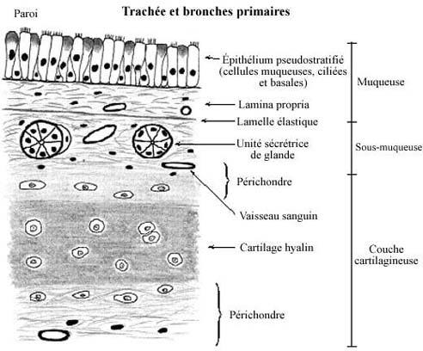

Slide 23
Les bronches souches :
La division de la trachée donne naissance aux bronches souches droites et gauches extra pulmonaires, après leur pénétration. Les bronches souches se divisent en 2 à gauche et en 3 à droit, leur structure histologique est la même que celle de la trachée.

Slide 24
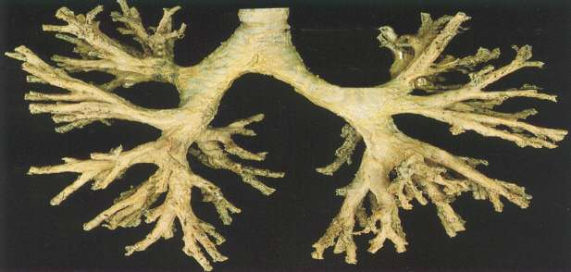
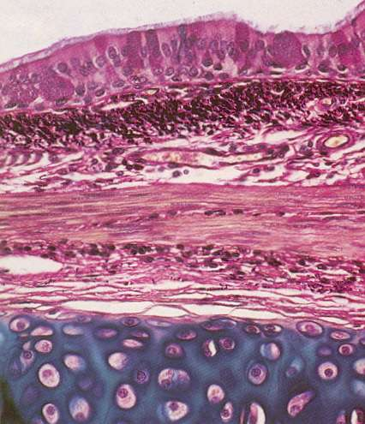
Chorion (fibres élastiques noiratres)
Fibres musculaires lisses
Sous-muqueuse
Amas cartilagineux
Les bronches souches

Slide 25
Bronches et bronchioles :
Organisation générale :
La trachée se divise en 2 segments pour donner les bronches souches droites et gauches qui sont extra-pulmonaires, chacune de ces bronches se dirige vers le lobe inferieur du poumon correspondant pour les droites les bronches lobaires moyennes et supérieures et pour la gauche la bronche supérieur uniquement.
Les bronches lobaires pénètrent les poumons en s’associant étroitement par une gaine conjonctive comme avec les artères, les veines et les lymphatiques.

Slide 26
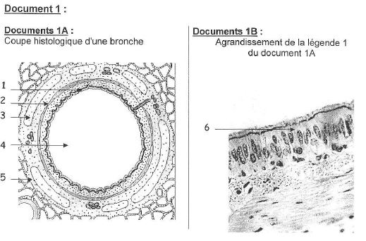
Les bronches

Slide 27
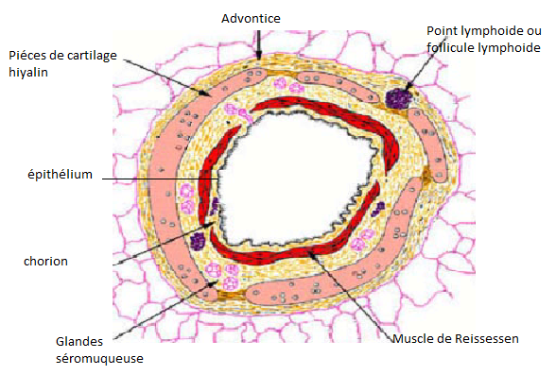
Bronche « coupe transversale »

Slide 28
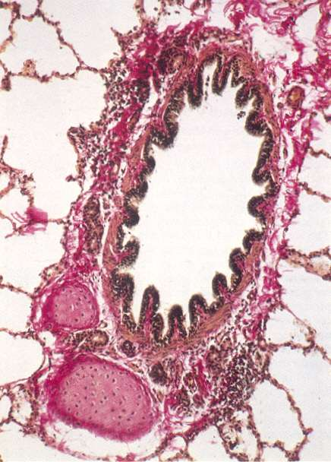
Muscle
Glandes
Amas cartilagineux
• La section d’une bronche au
faible grossissement montre les
modifications progressives de hauteur de
l’épithélium, le chorion mince
entouré d’une couche musculaire en
spirale, avec raréfaction des glandes et
Alvéoles
des amas cartilagineux.

Slide 29
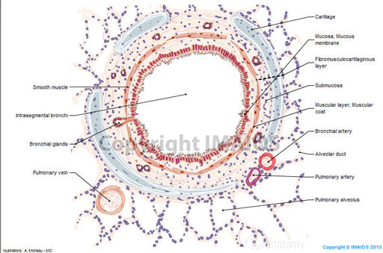
Les bronchioles

Slide 30
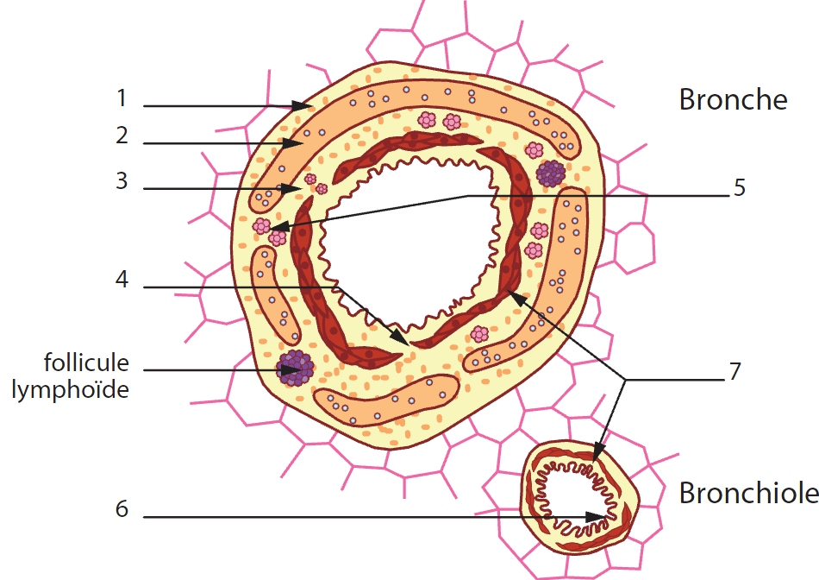
Les bronchioles

Slide 31
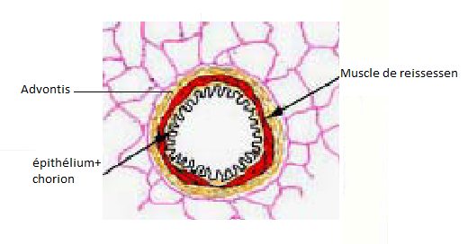
Bronchiole« coupe transversale »

Slide 32
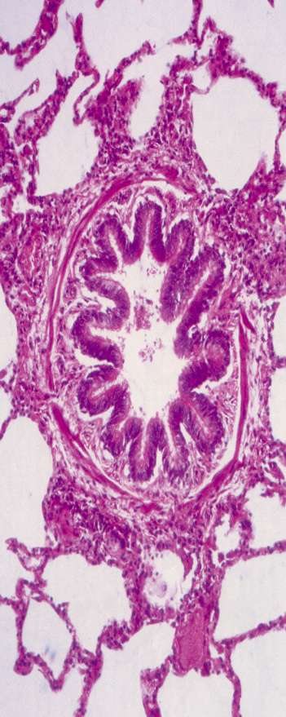
Couche
musculaire
• Les bronchioles sont les voies de diamètre
inférieur à 1mm, dépourvues de cartilage.
La lumière étoilée au repos est délimitée par
un épithélium simple cylindrique cilié. Au
delà des bronchioles les cellules
caliciformes sont absentes. La couche
musculaire lisse est à disposition spiralée.
• La surface totale de toutes les bronchioles est bien plus élevée que celle
du reste de la zone de conduction. Le tonus des muscles lisses contrôle
de manière effective la résistance intrapulmonaire à l’air.

Slide 33
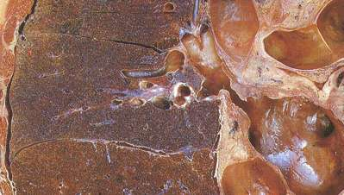
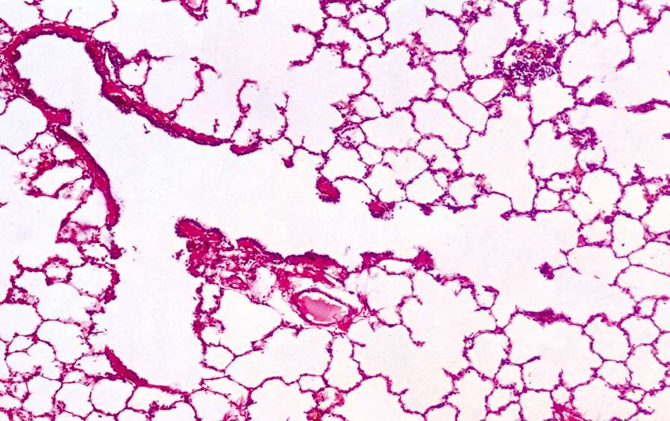
Bronchiole terminale
Alvéoles
Bronchiole respiratoire
Canal alvéolaire
Sacs alvéolaires
• La partie distale terminale des voies de conduction est la bronchiole
terminale. Cette dernière se divise en ramifications courtes appelées
bronchioles respiratoires du fait que leur paroi contient des alvéoles.
• Chaque bronchiole respiratoire se divise en segments appelés canaux
alvéolaires sur lesquels s’ouvrent des sacs alvéolaires et des alvéoles .

Slide 34
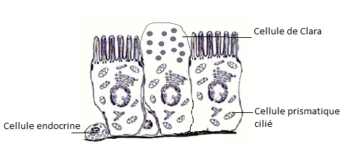
Epithélium bronchiolaire

Slide 35
Epithélium cylindrique
cilié
Cellules de Clara
• La bronchiole terminale possède un revêtement cylindrique cilié dépourvu
de cellules caliciformes mêlées à de rares cellules non ciliées appelées
cellules de Clara . Ces dernières forment le type cellulaire principal de
l’épithélium des bronchioles respiratoires.

Slide 36
Les canaux alvéolaires :
ils font suite à la bronchiole respiratoire, ils sont formés d’une paroi discontinue au niveau de laquelle viennent s’aboucher de nombreuses alvéoles, ils sont tapissés par un épithélium de revêtement simple pavimenteux qui repose sur un fin tissu conjonctivo-élastique, ils comportent aussi quelques fibres musculaires lisses au niveau de l’abouchement de 2 alvéoles contigües qui contribue à former des sphincters alvéolaires.
A la partie terminale dilatée appelée atrium viennent déboucher les sacs alvéolaires juxtaposés.

Slide 37
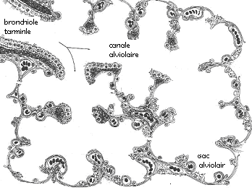
Les canaux alvéolaires

Slide 38
Les alvéoles pulmonaires :
en leur décrit une paroi et une cavité, la paroi est formé par l’épithélium de revêtement alvéolaire et la cavité contiens de l’air.

Slide 39
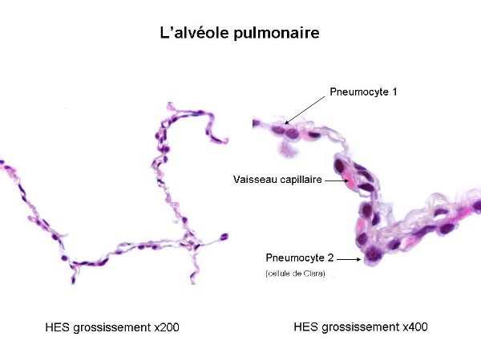
L’alvéole pulmonaire

Slide 40
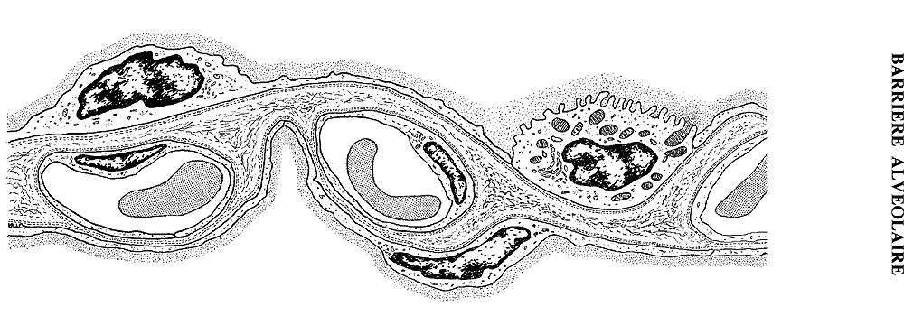
Barrière alvéolaire

Slide 41
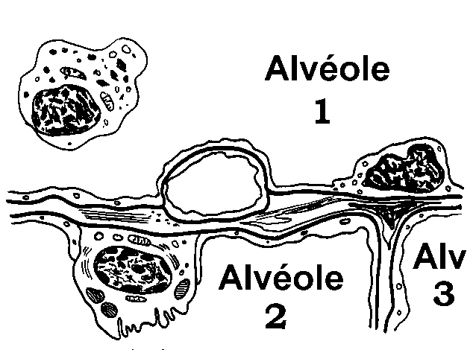
Parois alvéolaire

Slide 42
Les poumons:
Les poumons sont constitués de deux formations situées latéralement dans la cavité thoracique, séparées par le médiastin. Ils reposent sur le diaphragme qui délimite la cavité abdominale supérieure.
Le tissu respiratoire : il est constitué de canaux alvéolaires et des alvéoles pulmonaires.

Slide 43
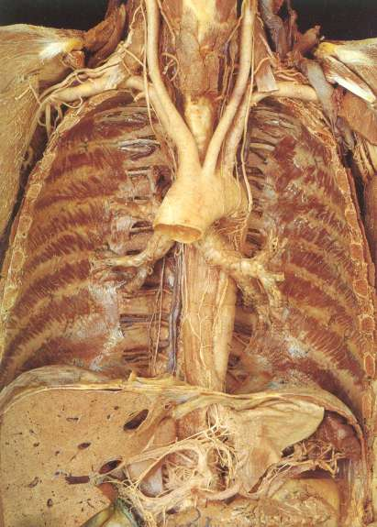
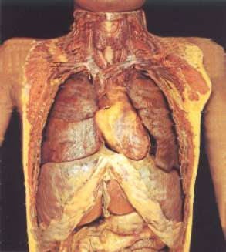
POUMONS
Larynx
Trachée
Aorte
Bronches
Cavité thoracique
Diaphragme

Slide 44
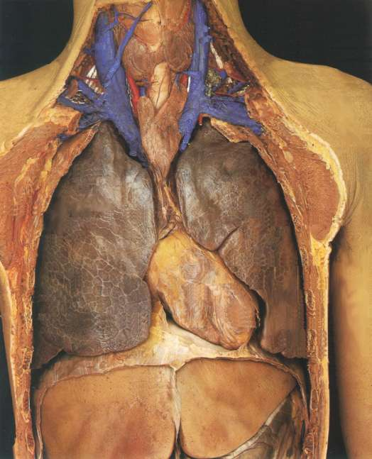
Thyroïde
Trachée
Thymus
Poumons
Coeur
Diaphragme
Foie
• Les poumons sont des
structures rose-grisâtres,
très résistantes et
élastiques. Ils sont séparés
des organes intra-
thoraciques par une
séreuse, la plévre, qui
permet leur glissement lors
des mouvements
respiratoires.

Slide 45
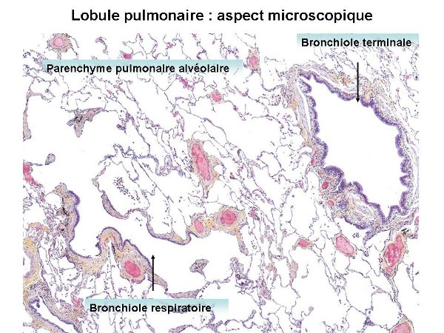
Lobule pulmonaire

Slide 46
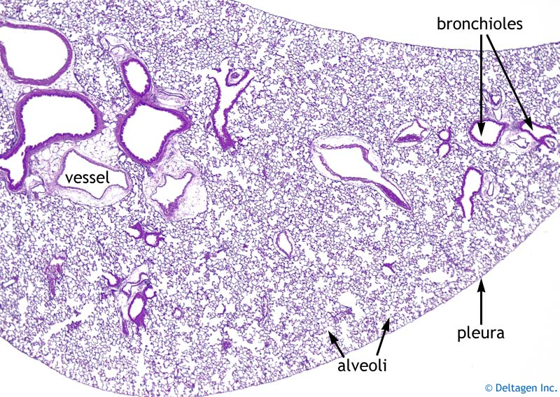
Parenchyme pulmonaire

Slide 47
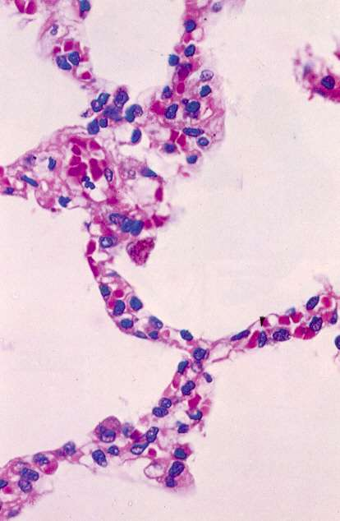
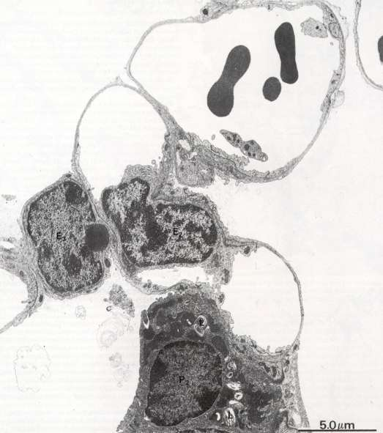
Espace alvéolaire
Globule rouge
Cell. endothéliale
Pneumocyte II
• La microscopie électronique révèle
la finesse des structures des
cloisons alvéolaires. Les capillaires
contenant des globules rouges sont
délimités par le fin cytoplasme des
cellules endothéliales. Un
pneumocyte II à cytoplasme
vacuolaire repose sur la surface
alvéolaire.
• Les pneumocytes I sont des cellules très aplaties. La distinction avec les cellules
endothéliales est aisée en suivant leur rapport avec la m. basale

Slide 48
Les plèvres :
Il s’agit d’une séreuse qui engaine chaque poumon, elle comporte 02 feuillets parallèles viscéral en rapport avec le poumon et l’autre pariétal en rapport avec la paroi costale séparés par un espace virtuel, la cavité pleurale présente un peu de liquide qui permet le glissement des 02 feuillets l’un par rapport à l’autre .

Slide 49
• Les capillaires sont
reconnaissables par la présence
au niveau de petits espaces de
globules rouges .
Macrophage
• Les noyaux qui bombent dans ces
espaces sont les noyaux des
cellules endothéliales.
• L’épithélium est formé de
pneumocytes de type I , cellules à fin
cytoplasme, peu visible, couvrant la
majeure partie de la surface
alvéolaire. Les pneumocytes de type
II, plus abondants, couvrent une
surface alvéolaire plus réduite. Ils
possèdent un noyau nucléolé et un
cytoplasme vacuolisé.

Slide 50
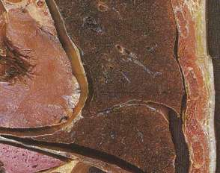
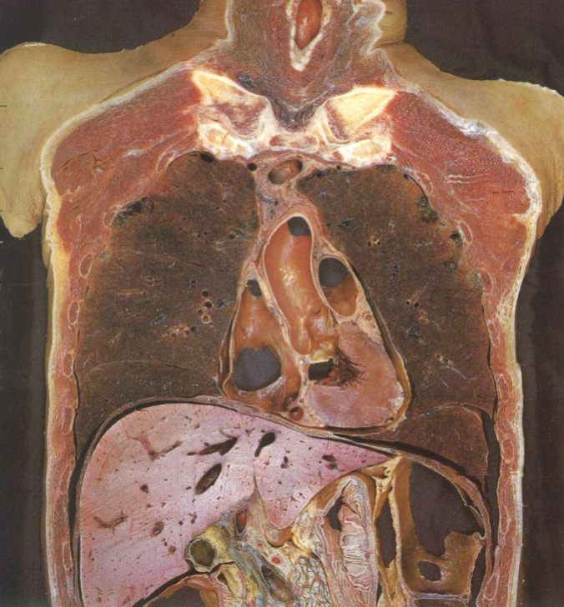
PLÈVRE
• La plèvre est une structure analogue au péricarde et au péritoine, formée
de deux feuillets qui entourent les poumons. Les feuillets délimitent un
espace virtuel, la cavité pleurale, qui contient un fin film de liquide qui
permet leur glissement. L’un des feuillets repose sur la paroi thoracique
(plèvre pariétale) et l’autre sur le tissu pulmonaire (plèvre viscérale).

Slide 51
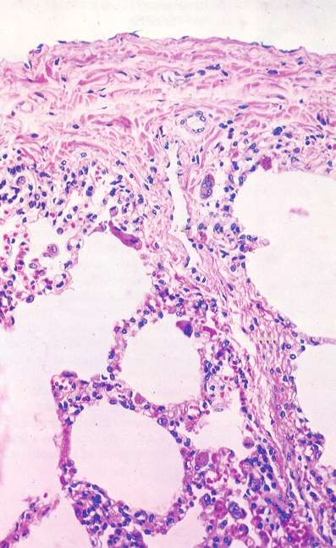
Mésothélium
Lymphatiques
Septum fibreux
• La plèvre viscérale est revêtue par un
mésothélium aplati reposant sur un tissu
conjonctif fibreux et élastique. Ce dernier
véhicule un réseau de vaisseaux
lymphatiques et sanguins. Il se ramifie
dans le tissu pulmonaire participant à la
charpente fibreuse par ses septa.
• Les lymphatiques se drainent dans ces
septa et rejoignent des ganglions intra-
parenchymateux de la région hilaire.

